Slide 1
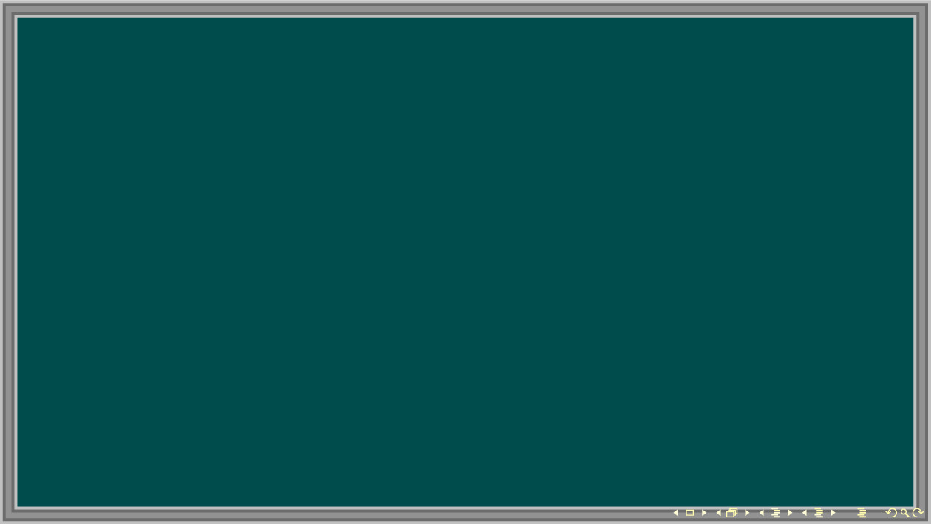
HƯỚNG DẪN CHUẨN BỊ BÀI HỌC
Bài 6: Chia hết và chia có dư
Tính chất chia hết của một tổng
Một số khái niệm và tính chất
Phép chia hết
Phép chia có dư
Tính chất chia hết của một tổng

Slide 2
Nhiệm vụ cần chuẩn bị
1. Chia hết và chia có dư
Nghiên cứu bài toán:
a) Cô có thể chia đều 15 quyển vở cho 3 bạn hay không? Vì sao?
b) Cô có thể chia đều 7 quyển vở cho 3 bạn hay không? Vì sao?
2. Tính chất chia hết của một tổng
Viết hai số chia hết cho 11. Tổng của chúng có chia hết cho 11 không?
Viết hai số chia hết cho 13. Hiệu của chúng có chia hết cho 13 không?
c) Viết 3 số chia hết cho 2, kiểm tra xem tổng của chúng có chia hết cho 2 không?

Slide 3
d) Viết hai số trong đó có một số chia hết cho 6, số còn lại không chia hết cho 6. Kiểm tra xem tổng và hiệu của chúng có chia hết cho 6 không?
e) Viết ba số trong đó có một số không chia hết cho 10, hai số còn lại chia hết cho 10. Kiểm tra xem tổng của chúng có chia hết cho 10 không?
Tài liệu tham khảo:
https://hanhtrangso.nxbgd.vn/ebook/read/toan-6-tap-mot-10783

